Slide 1
Modelos de ciclo de vida e processo de Software
Maria Augusta Vieira Nelson e Simone de Assis Alves da Silva

Slide 2
Processo de software
Um conjunto estruturado de atividades necessárias para desenvolver um sistema de software.
As atividades, a ênfase, a duração, a ordem, a distribuição no tempo podem variar de processo para processo.

Slide 3
Modelos de processos
Um modelo de processo de desenvolvimento de software é uma representação abstrata de um processo.
Em geral baseia-se no modelo de ciclo de vida do software
Ciclo de vida compreende a vida útil do software desde a concepção da ideia inicial do software até o momento em que o software é aposentado e retirado do ambiente de produção na empresa.

Slide 4
Ciclo de vida
"Estrutura contendo processos, atividades e tarefas envolvidas no desenvolvimento, operação e manutenção de um produto de software, abrangendo a vida do sistema, desde a definição de seus requisitos até o término de seu uso"
NBR ISO/IEC 12207:1998

Slide 5
Descrições de processos
Atividades : indicam o que precisa ser feito e indicam também uma prática ou técnica que deve ser usada.
Produtos ou artefatos : são os resultados de uma atividade do processo;
Insumos : são artefatos que servem de entrada para a execução de uma atividade

Slide 6
Descrições de processos
Papéis : refletem as responsabilidades das pessoas envolvidas no processo;
Pré e pós-condições : são declarações que são verdadeiras antes e depois de uma atividade do processo ser executada, ou um produto produzido.

Slide 7
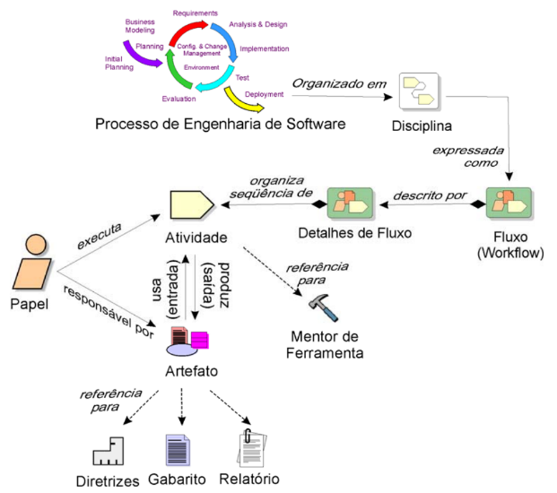
Exemplos

Slide 8

Exemplos

Slide 9
Exemplos

Slide 10
Exemplos

Slide 11
Exemplos

Slide 12
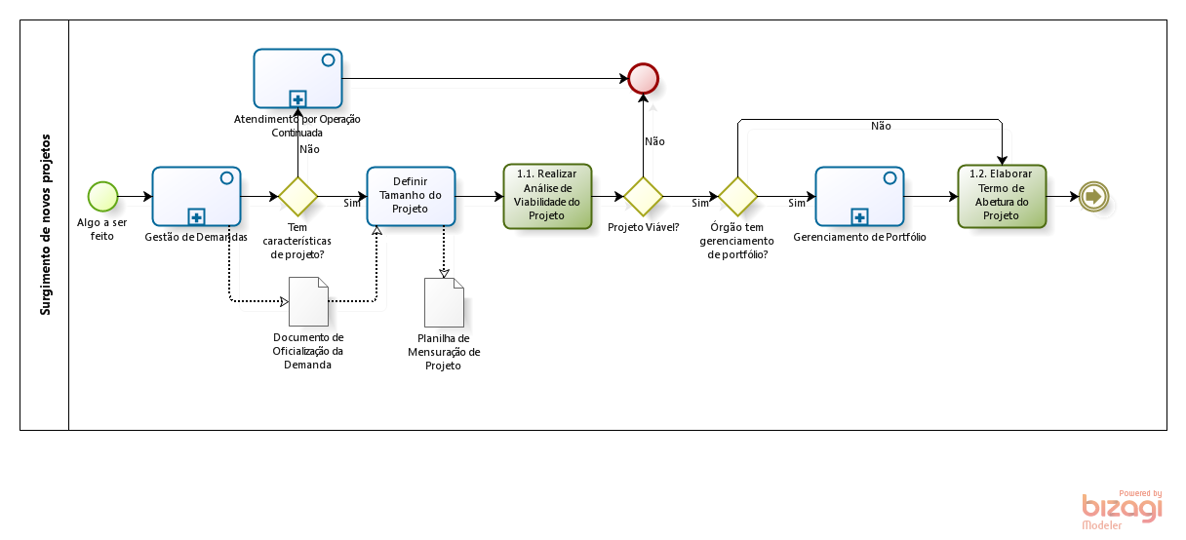
Exemplos

Slide 13
Exemplos

Slide 14
Modelos de ciclo de vida
Modelo Sequencial Linear
Modelo em Cascata
Modelo Incremental
Modelo Incremental Evolutivo
Modelo Espiral
Modelo Iterativo
Modelo Incremental e Iterativo
Modelo V

Slide 15
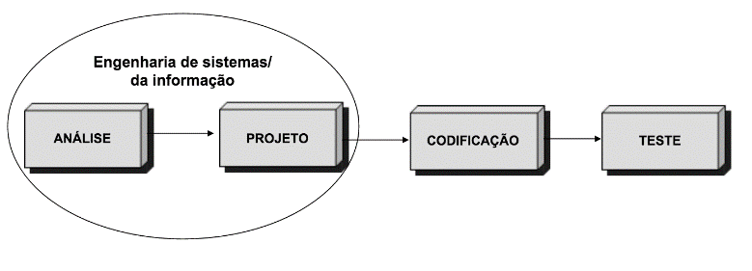
Modelo sequencial linear

Slide 16
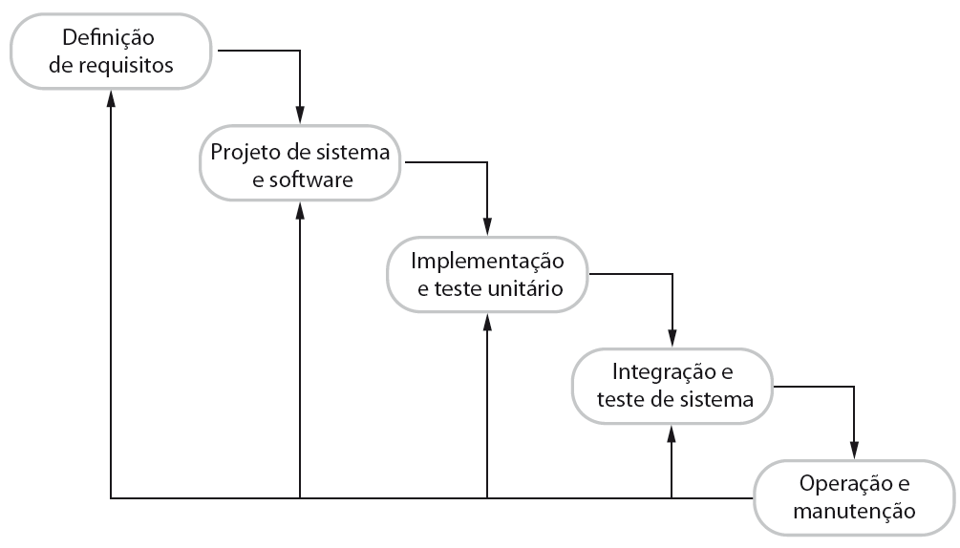
Modelo em cascata

Slide 17
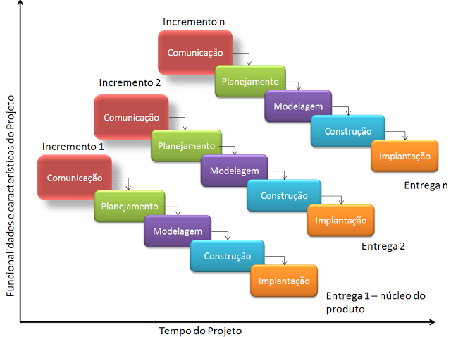
Modelo Incremental

Slide 18
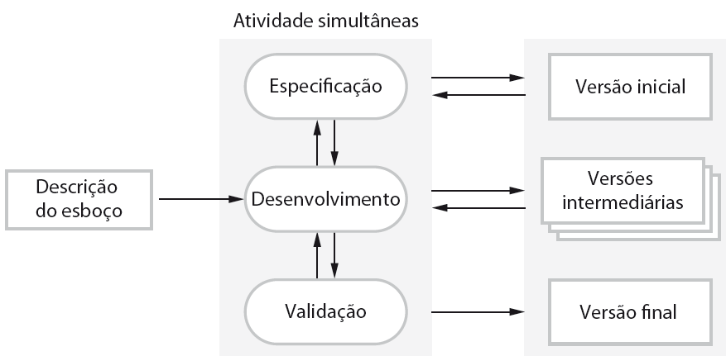
Modelo Incremental Evolutivo

Slide 19
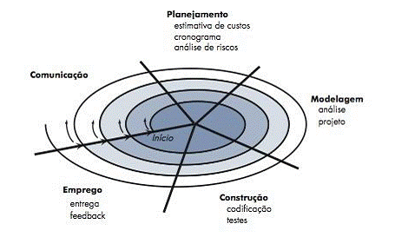
Modelo Espiral

Slide 20
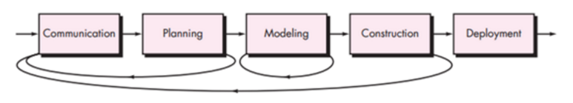
Modelo Iterativo

Slide 21
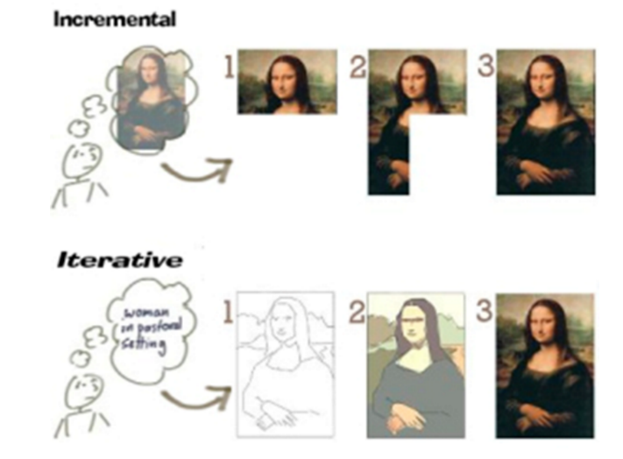
Incremental x Iterativo

Slide 22
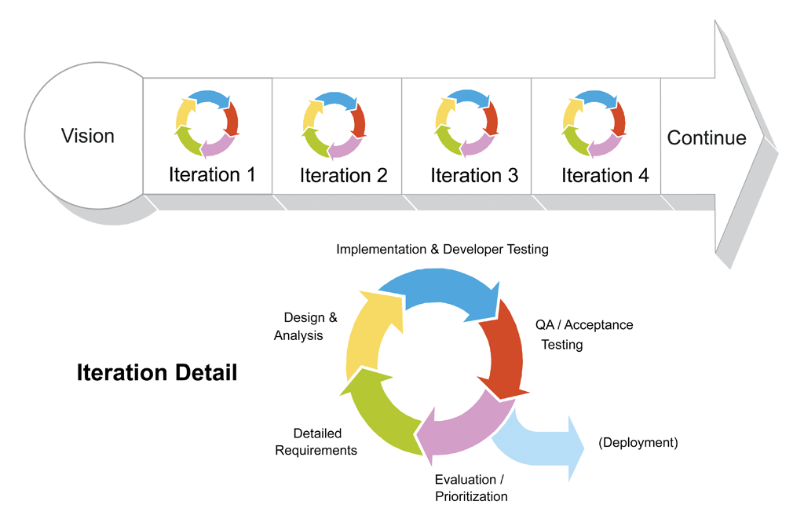
Modelo Incremental Iterativo

Slide 23
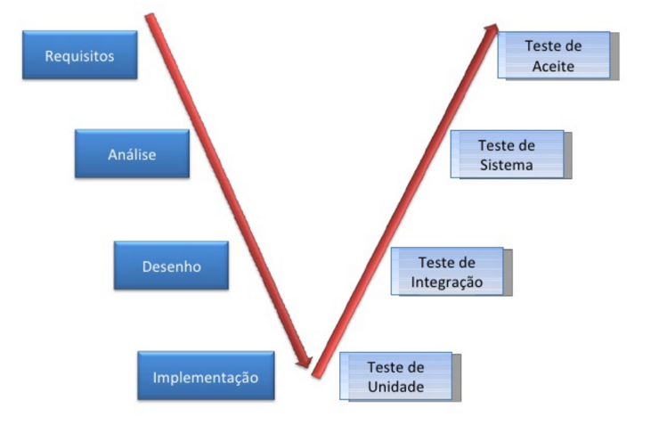
Modelo V

Slide 24

Camadas da ES

Slide 25
Foco na qualidade
Qualquer abordagem de engenharia (inclusive engenharia de software) deve estar fundamentada em um comprometimento organizacional com a qualidade.(PRESSMAN,2016,pg.15)

Slide 26
Processo
QUEM está fazendo O QUE e QUANDO ???
•O processo define uma metodologia (framework/paradigma);
• Constitui a base para o controle do gerenciamento de projetos de software;
•Estabelece o contexto no qual são aplicados métodos técnicos, são produzidos artefatos
(modelos,documentos,dados,relatórios,formulários,etc.),são estabelecidos marcos,a qualidade é garantida e mudanças são geridas de forma apropriada.

Slide 27
Processos dirigidos por planos
Processos dirigidos a planos são processos em que todas as atividades do processo são planejadas com antecedência e o progresso é medido em relação a esse plano.
Também conhecidos como processos prescritivos

Slide 28
Processos Ágeis
Nos processos ágeis o planejamento é incremental e é mais fácil modificar o processo para refletir alterações nos requisitos do cliente.
Processos ágeis consistem em um conjunto de valores, princípios e práticas voltadas para o desenvolvimento do software que podem ser aplicados de forma leve e efetiva.

Slide 29
Métodos
•Fornecem as informações técnicas para desenvolver software (Instruções de trabalho).
•Conjuntos de tarefas com técnicas particulares para cada fase do desenvolvimento de software.
•Os métodos envolvem uma ampla variedade de tarefas, que incluem: comunicação, análise de requisitos, modelagem de projeto, construção de programa, testes e suporte.

Slide 30
Ferramentas
As ferramentas da engenharia de software fornecem suporte automatizado ou semiautomatizado para o processo e para os métodos.

Slide 31
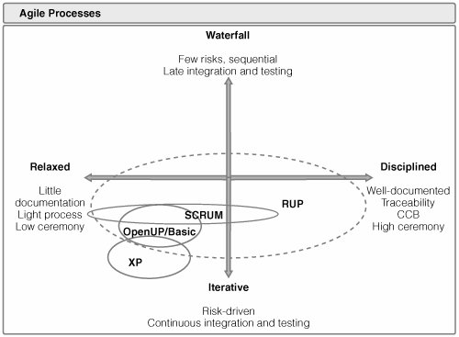

Slide 32
Referências Bibliográficas
Pressman, capítulo 2
Sommerville, capítulo 2
NBR ISO/IEC 12207:1998
https://pt.wikipedia.org/wiki/ISO/IEC_12207

